Slide 1
МК ДОУ детский сад № 423 «Золотой ключик» комбинированного вида Центрального округа
г. Новосибирска
ВКЛЮЧЕНИЕ МАТЕМАТИЧЕСКОГО СОДЕРЖАНИЯ В
РАЗВИВАЮЩУЮ ПРЕДМЕТНО – ПРОСТРАНСТВЕННУЮ СРЕДУ ГРУППЫ
Подготовила: воспитатель
первой квалификационной категории
Борисова Елена Викторовна
2017 г.

Slide 2
Математическое развитие дошкольников по своему содержанию не должно исчерпываться развитием представлений о числах и простейших геометрических фигурах, обучению счету, сложению и вычитанию.
Самым ВАЖНЫМ является развитие познавательного интереса и математического мышления дошкольников, умения рассуждать, аргументировать, доказывать правильность выполненных действий.
В Образовательной области «Познавательное развитие», одним из разделов является «Формирование математических представлений»

Slide 3
В соответствии с ФГОС ДО основными целями математического развития детей дошкольного возраста являются:
•Развитие логико-математических представлений о математических свойствах и отношениях предметов (конкретных величинах, числах, геометрических фигурах, зависимостях, закономерностях);
•Развитие сенсорных, предметно-действенных способов познания математических свойств и отношений: обследование, сопоставление, группировка, упорядочение, разбиение);
•Освоение детьми экспериментально-исследовательских способов познания математического содержания (экспериментирование, моделирование, трансформация);
•Развитие у детей логических способов познания математических свойств и отношений (анализ, абстрагирование, отрицание, сравнение, классификация);
•Овладение детьми математическими способами познания действительности : счет, измерение, простейшие вычисления;
•Развитие интеллектуально-творческих проявлений детей: находчивости, смекалки, догадки, сообразительности, стремления к поиску нестандартных решений;
•Развитие точной, аргументированной и доказательной речи, обогащение словаря ребенка;
•Развитие инициативности и активности детей.

Slide 4
Целевые ориентиры по формированию элементарных математических представлений:
Ориентируется в количественных, пространственных и временных отношениях окружающей действительности
Считает, вычисляет, измеряет, моделирует
Владеет математической терминологией
Развиты познавательные интересы и способности, логическое мышление
Владеет простейшими графическими навыками и умениями
Владеет общими приемами умственной деятельности (классификация, сравнение, обобщение и т.д.)

Slide 5
Овладение математическими представлениями будет эффективным и результативным только тогда, когда дети не видят, что их чему-то учат.
Не заметно для себя в процессе игровых действий с игровым материалом считают, складывают, вычитают, решают логические задачи.
Задача взрослого - поддерживать интерес ребенка.
Возможности организации такой деятельности расширяются при условии создания в группе детского сада развивающей предметно-пространственной среды.

Slide 6
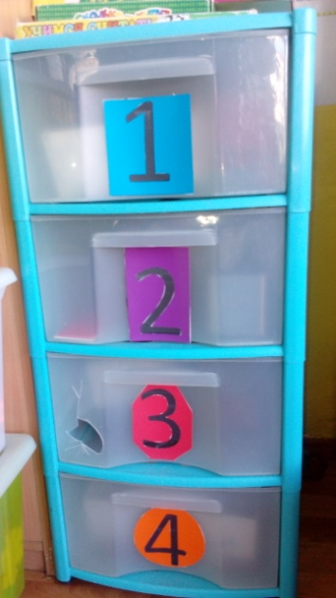
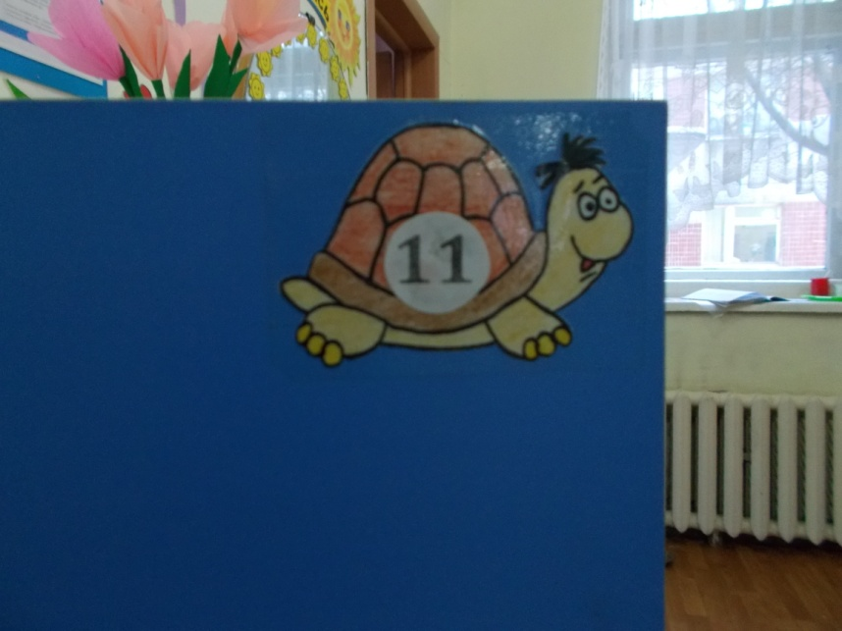
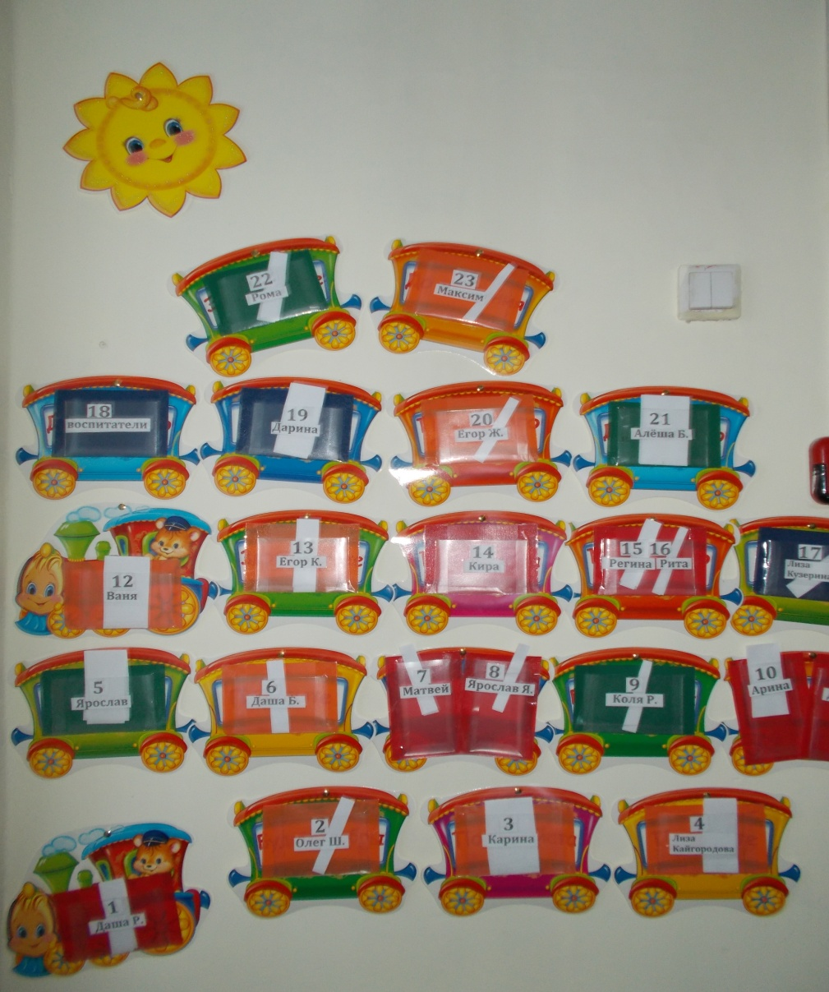
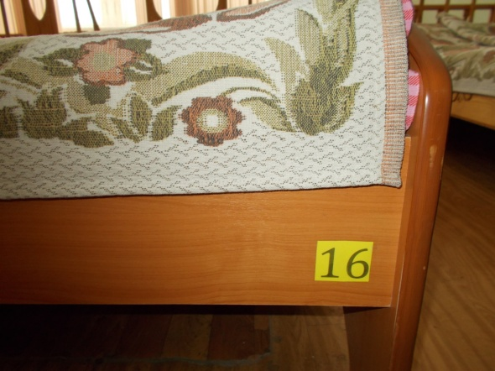
Математика в пространстве группы
Всё имеет свой номер! Кабинки, полотенца, кроватки…..
Что ещё?

Slide 7
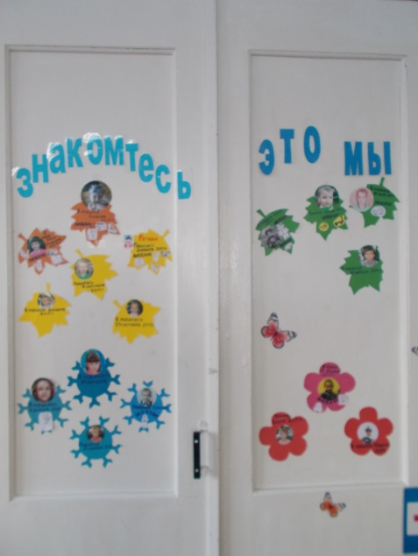
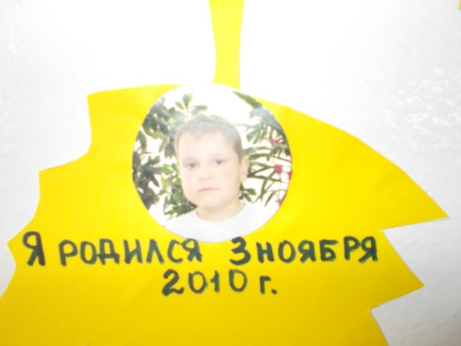
ДАТЫ РОЖДЕНИЯ
Я родился
3 ноября 2010 года

Slide 8
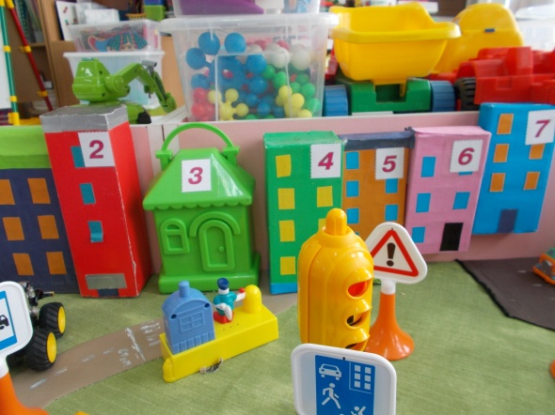
УГОЛОК ПО ПДД

Slide 9
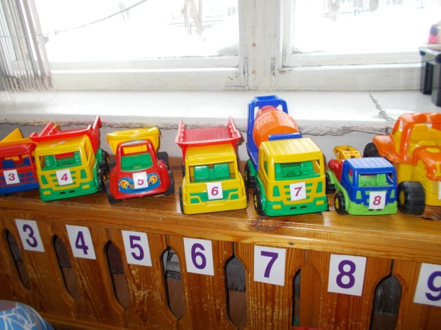
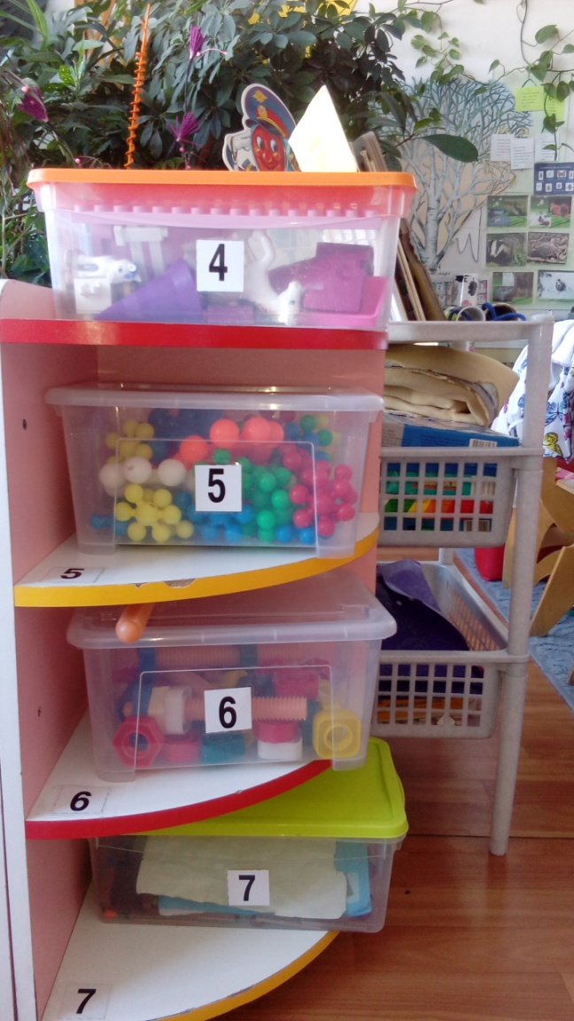
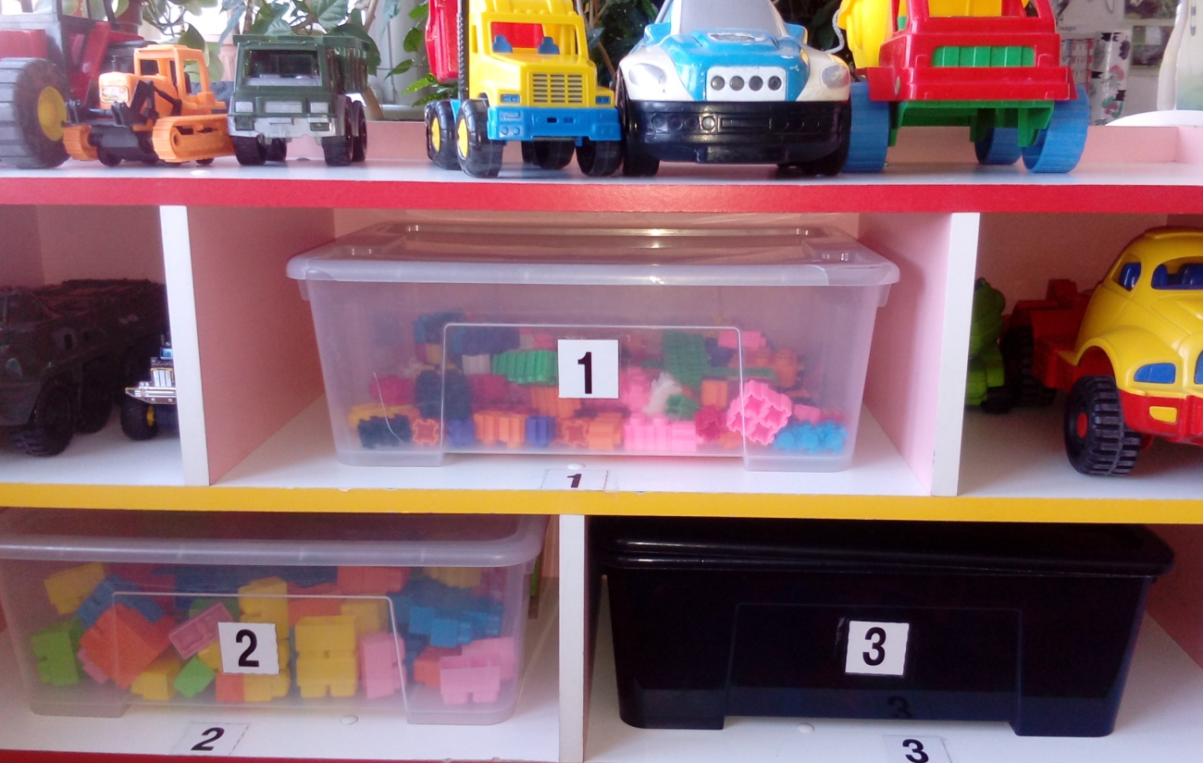
РАССТАВЛЯЕМ ПО ПОРЯДКУ

Slide 10
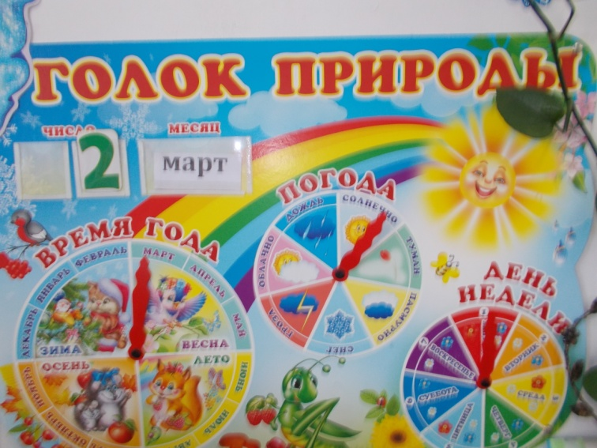
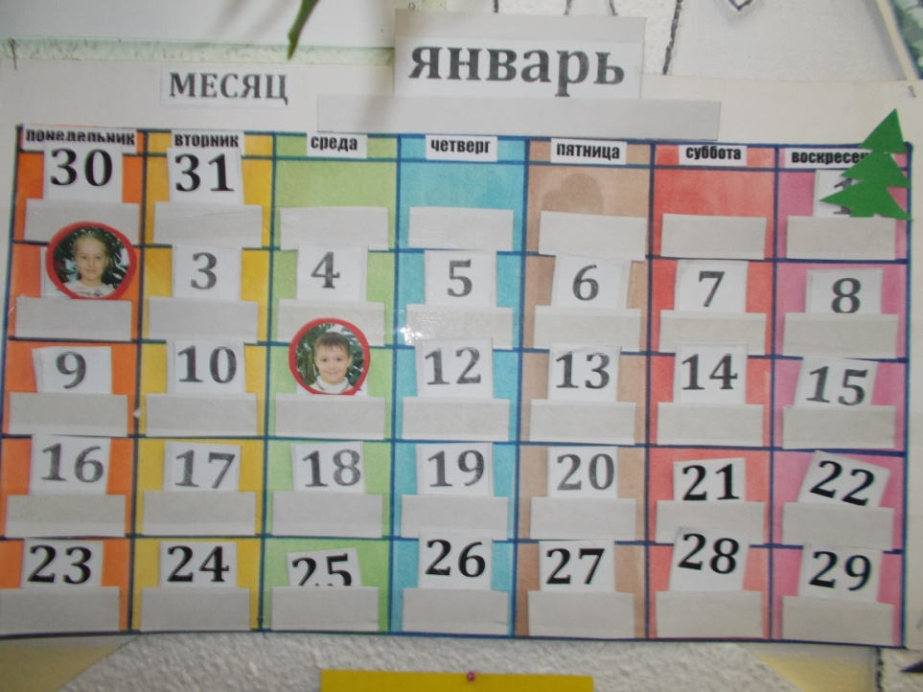
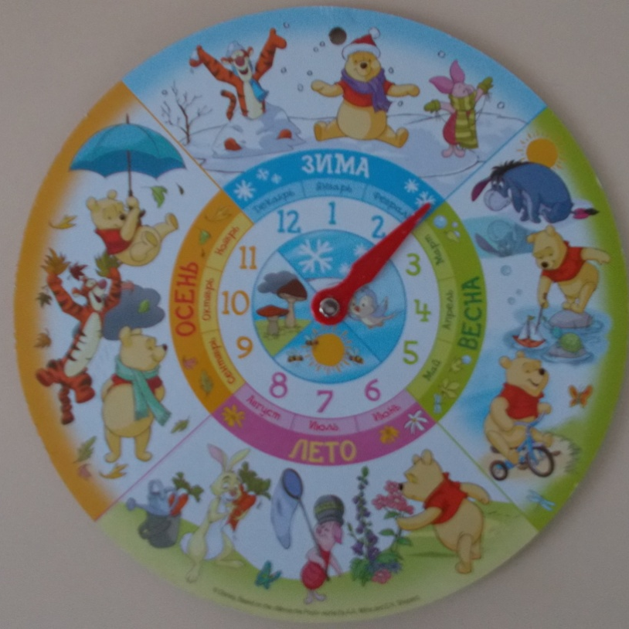
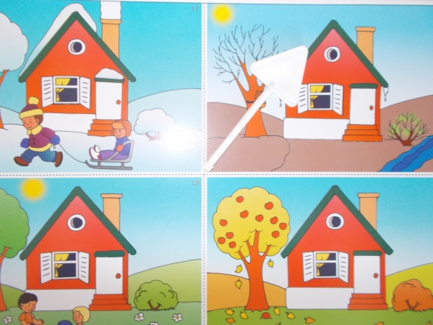
Календари, на которых размещаются символы времени (день, месяц, год, время года, дни недели, праздники и т.д.) и можно делать пометки, изменения.

Slide 11
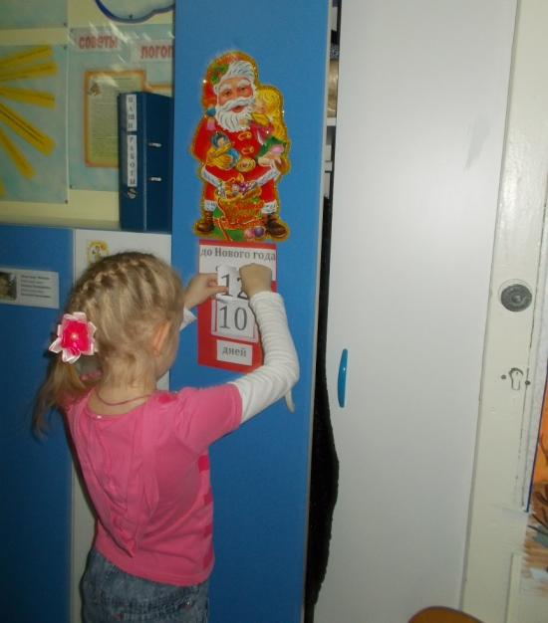
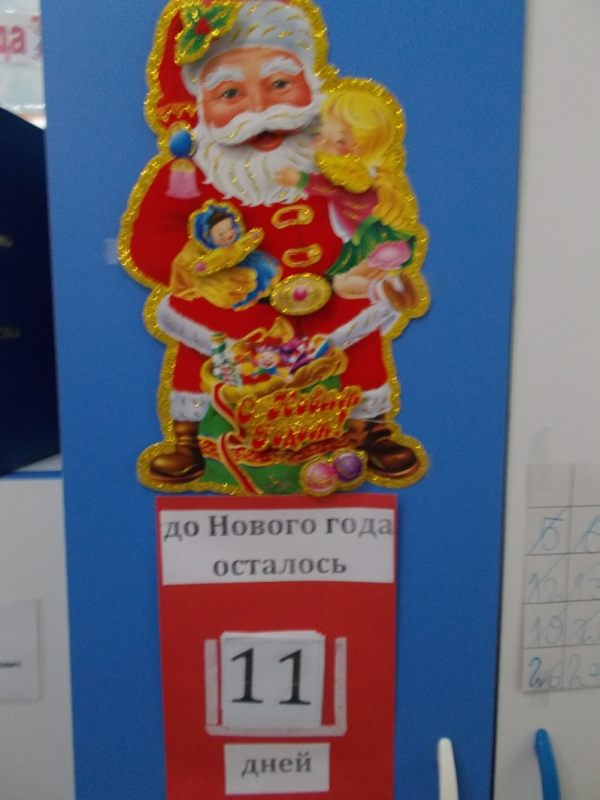
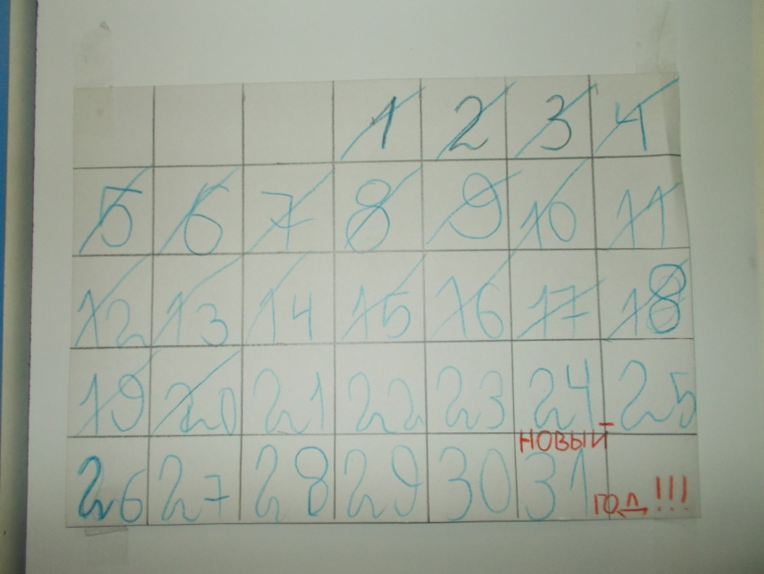

Slide 12
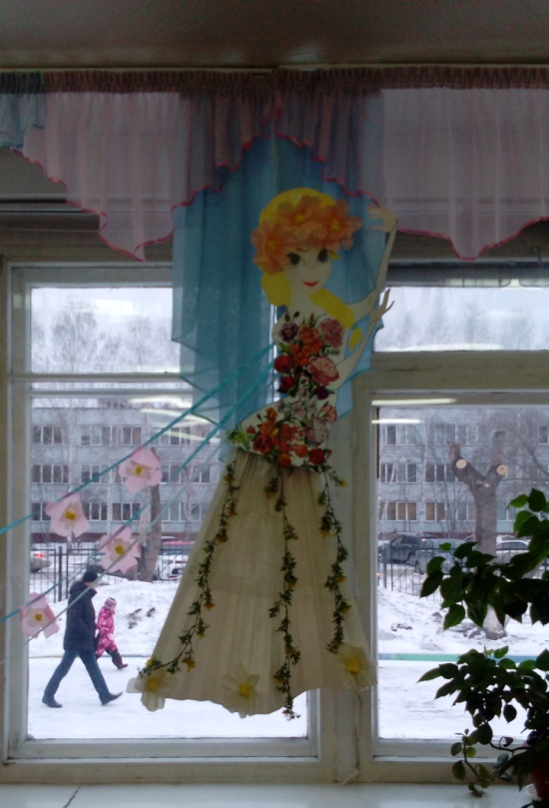
Меняются времена года.
На смену одному времени года
приходит другое…
И в нашей группе на смену
королеве Осени
приходит Зима,
а затем и сама Весна.

Slide 13
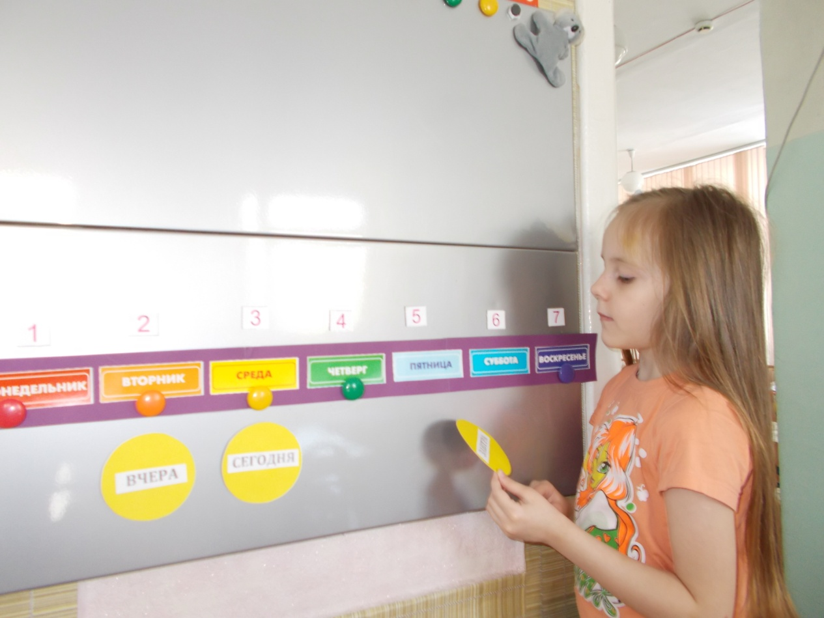
Какой день недели по счёту?
Какой день недели сегодня?
А завтра?.....

Slide 14
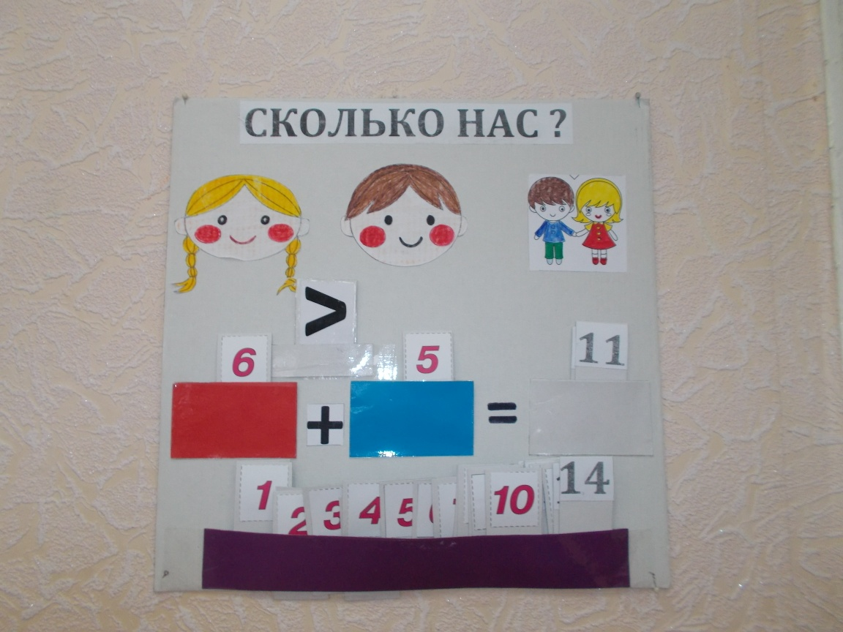
СКОЛЬКО НАС?
Деление на подгруппы по разным признакам: цвету глаз, волос……

Slide 15
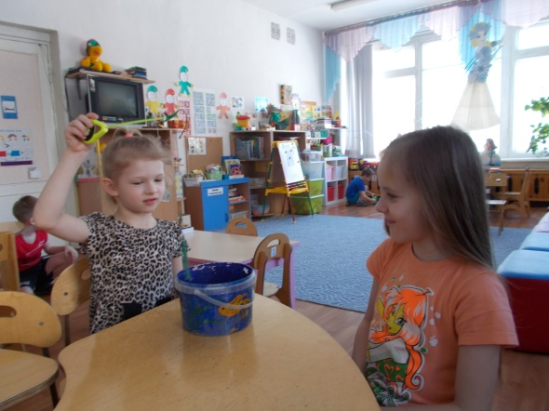
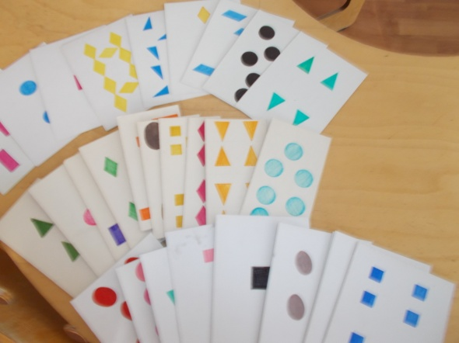
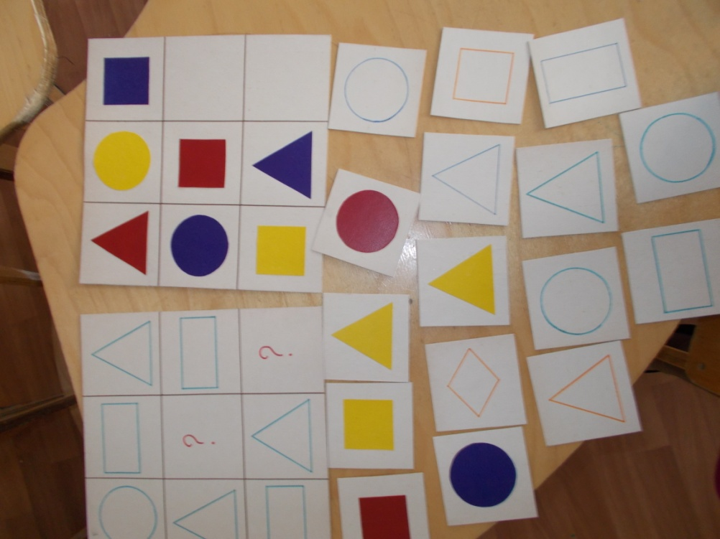
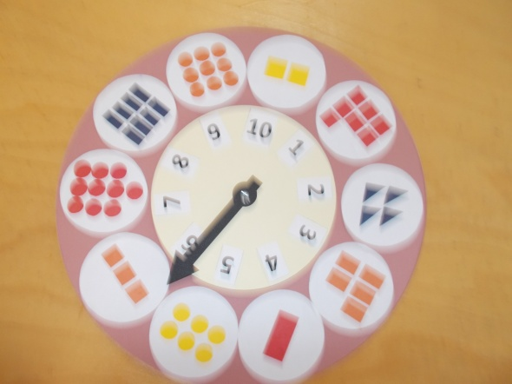
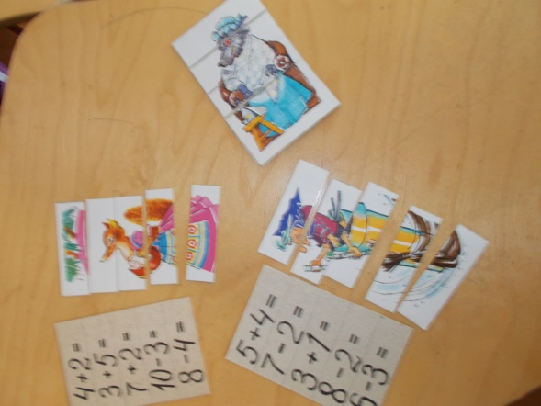
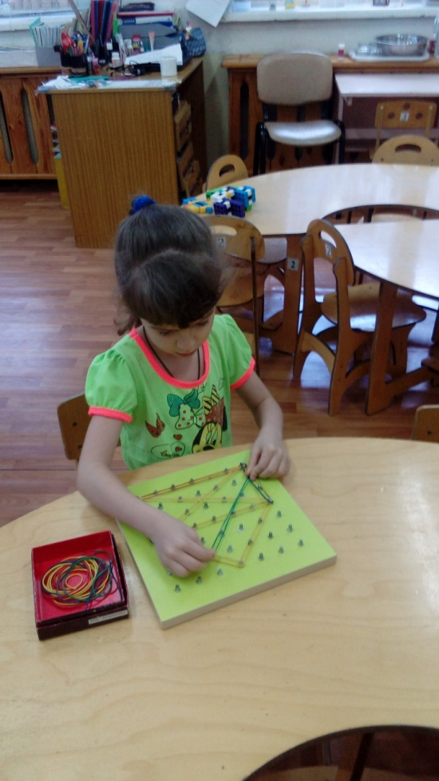
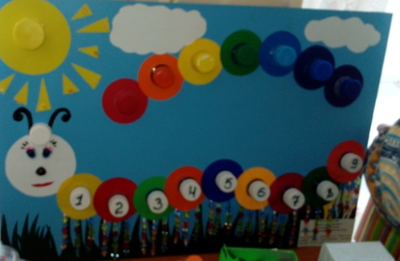
Центр математики и настольных игр
В игры играем, знания мы получаем
«Рыбаки и рыбки»
«Найди последовательность»
«Чего не хватает?»
«Найди соответствие»
«Собери картинку»

Slide 16
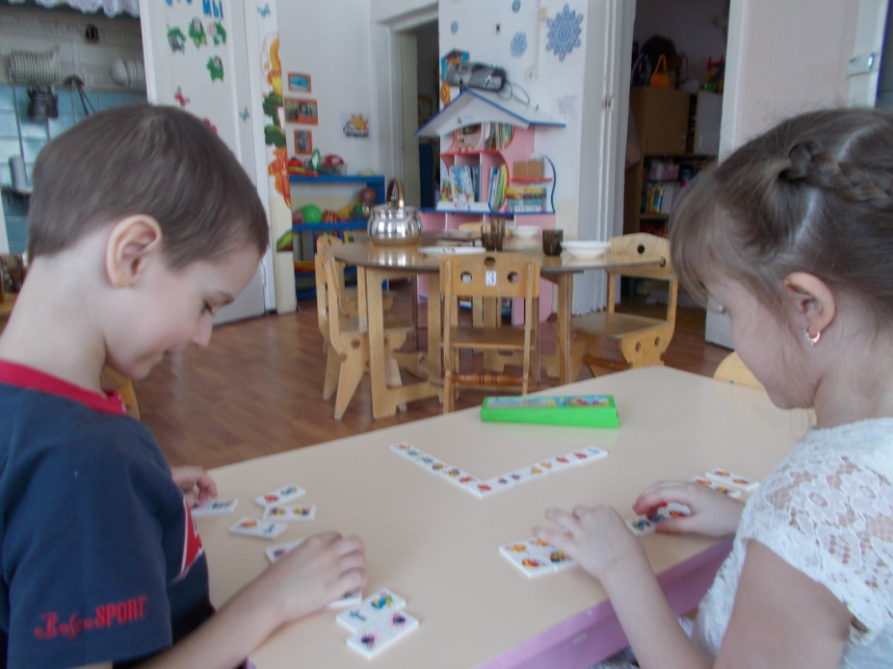
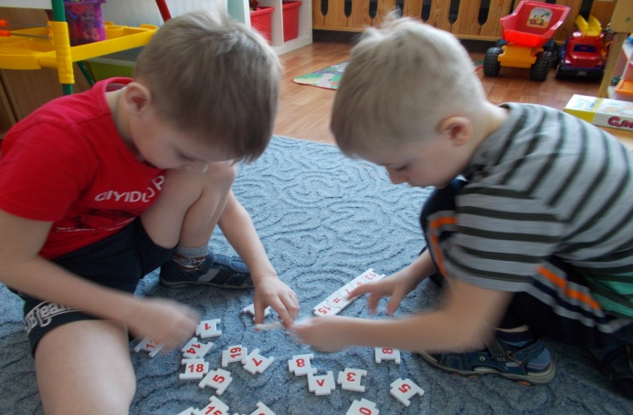
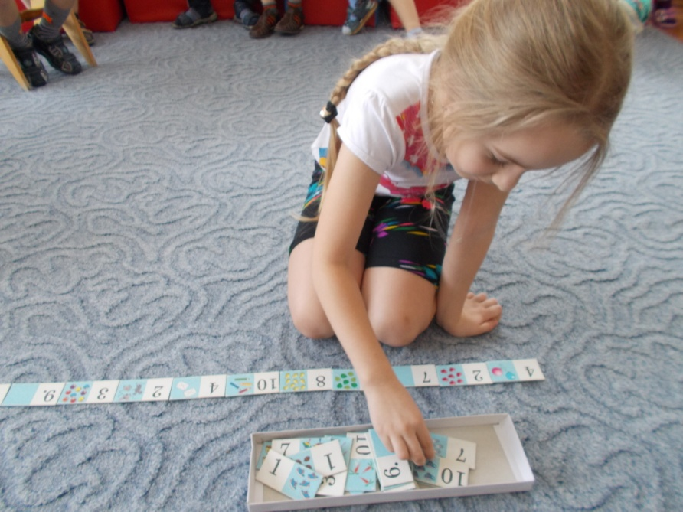
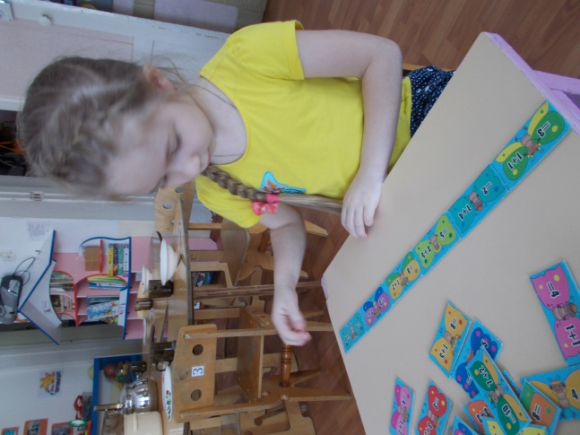
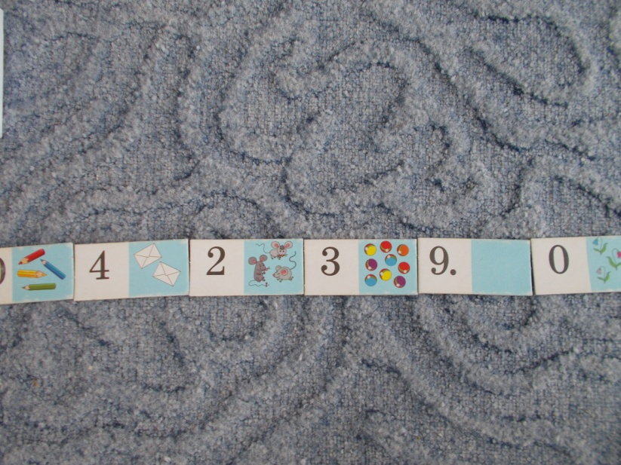
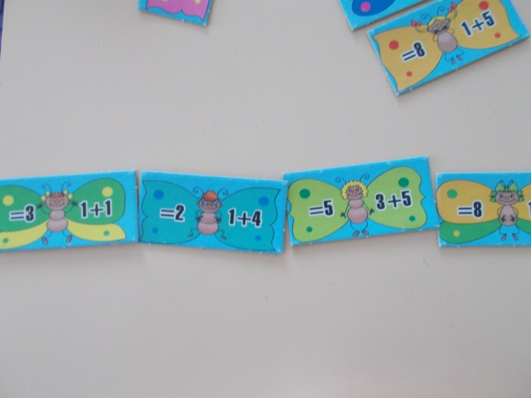

Slide 17
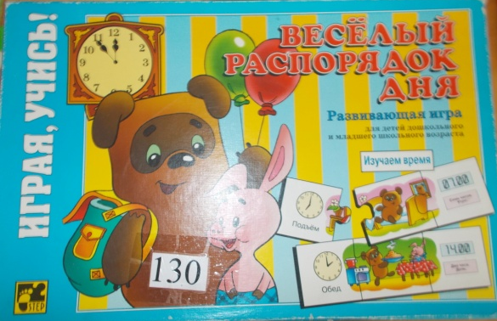
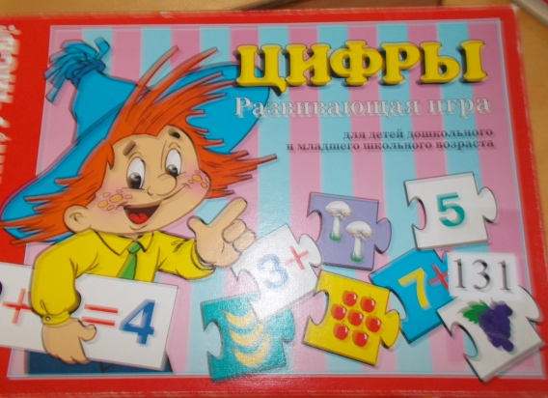
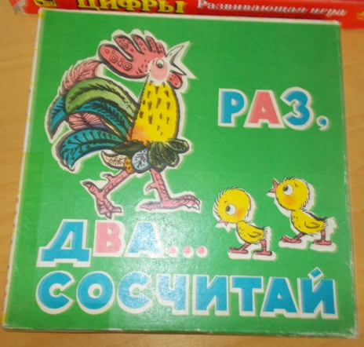
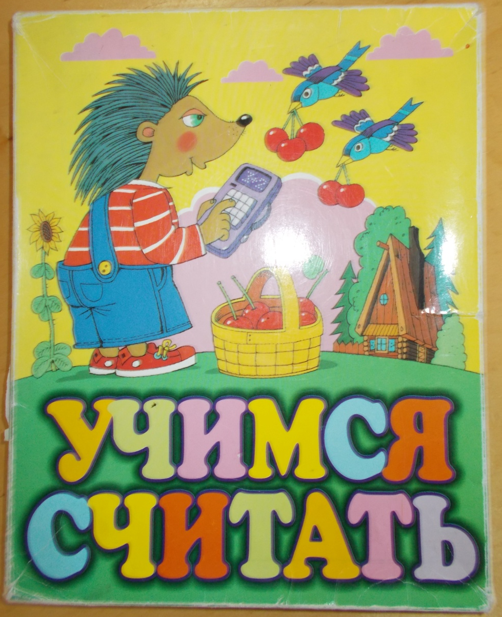
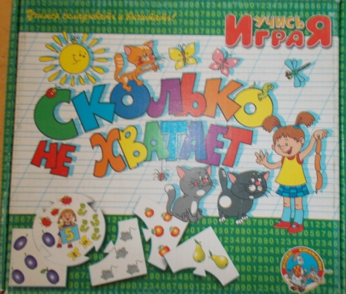
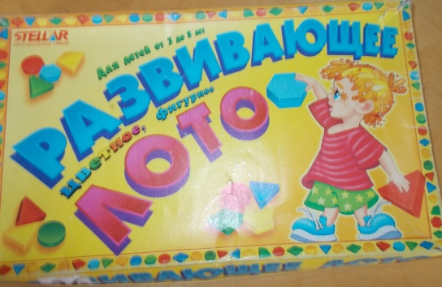

Slide 18
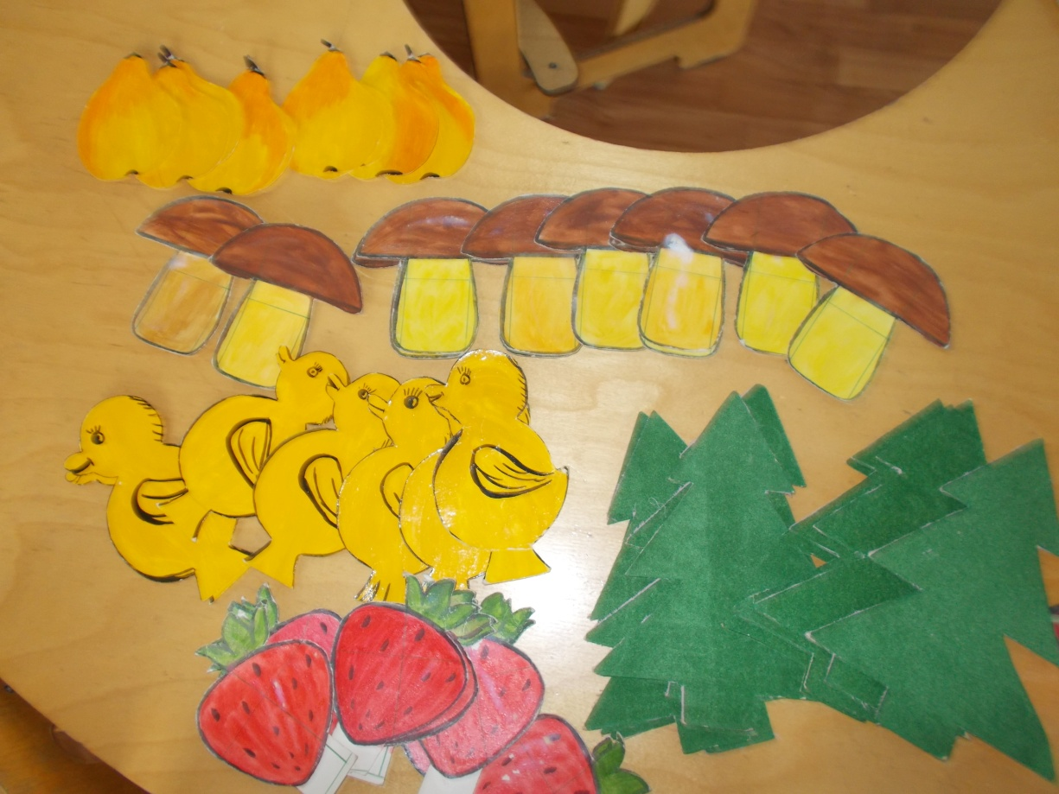

Slide 19
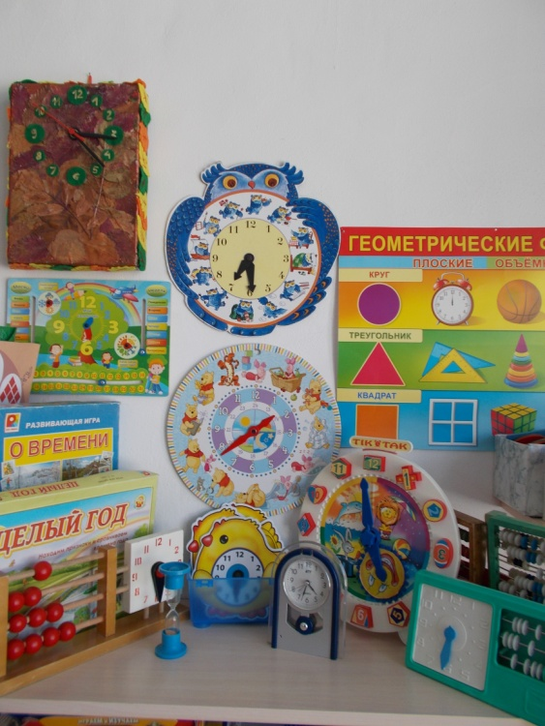
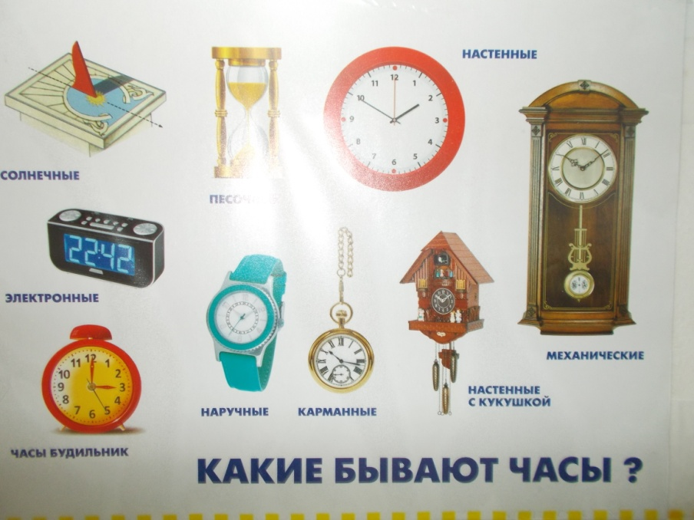
Коллекция часов
Счёты
Игры о времени

Slide 20
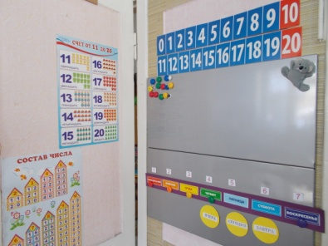
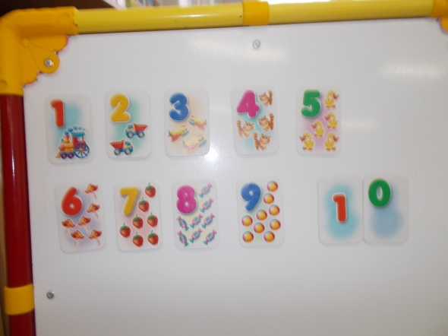

Slide 21
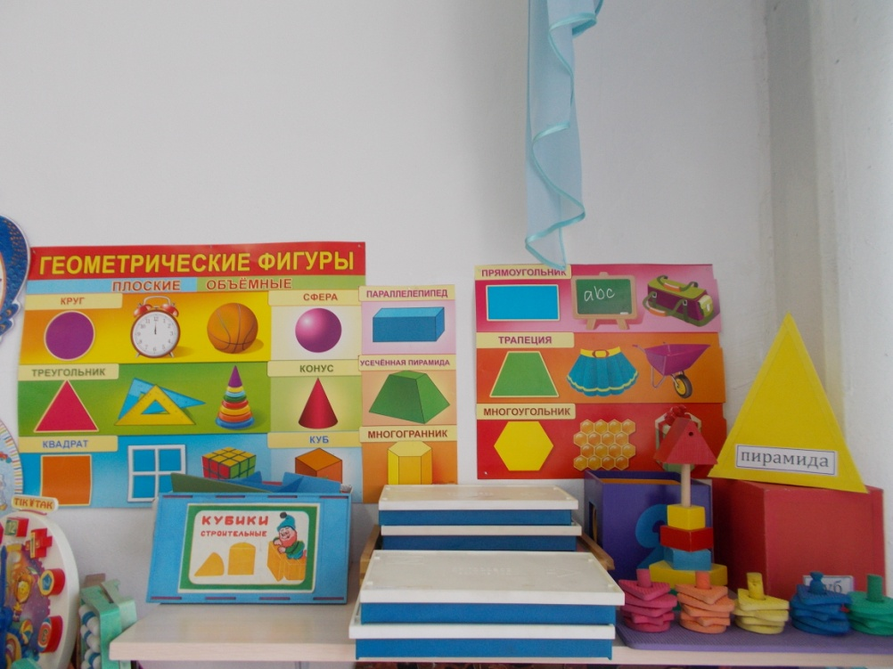
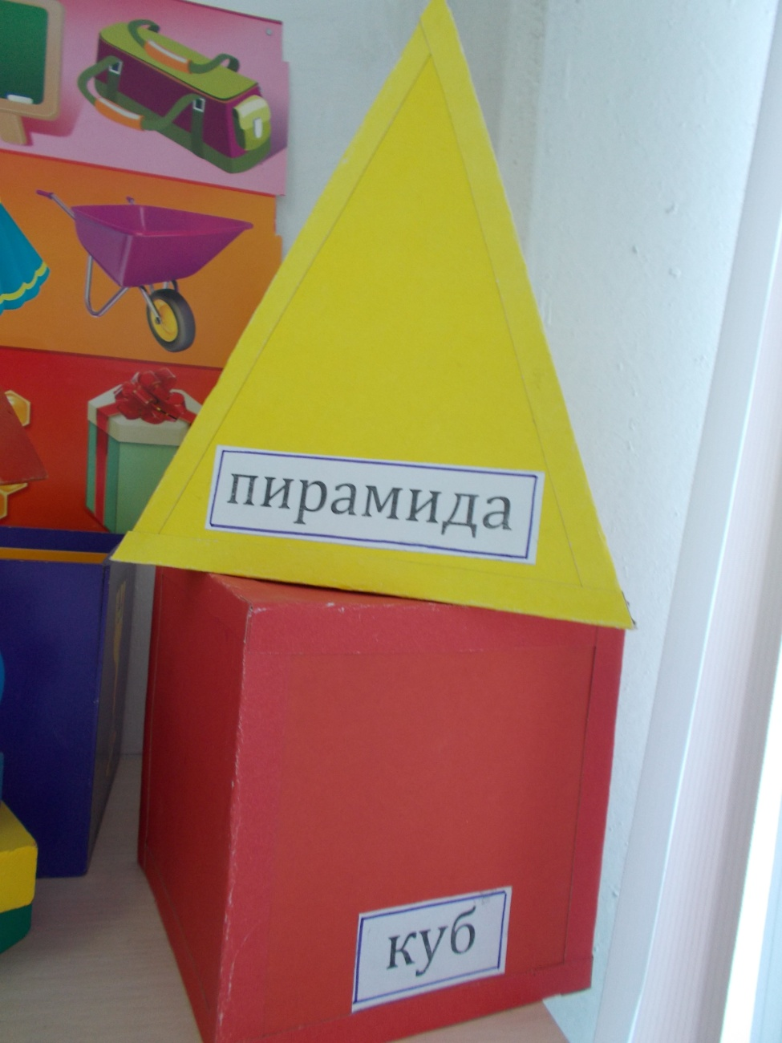
Ознакомление с геометрическими фигурами

Slide 22
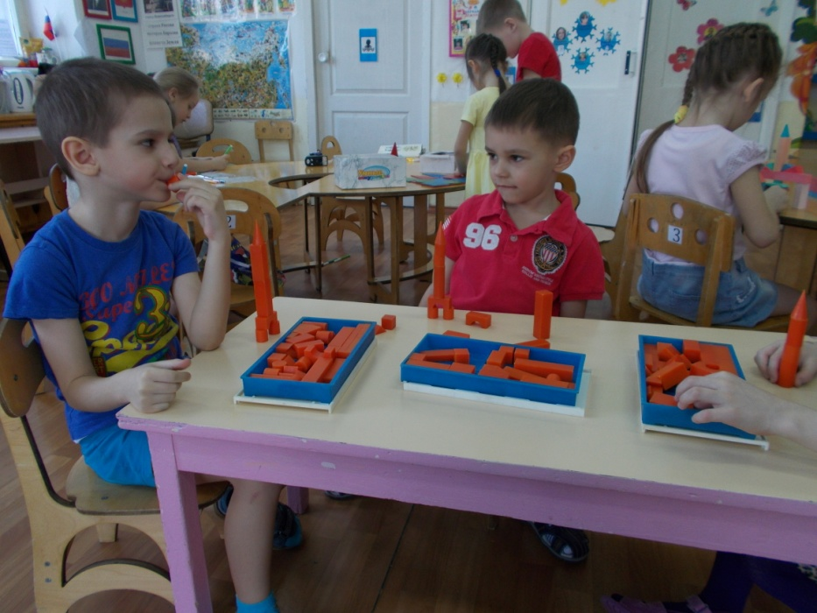
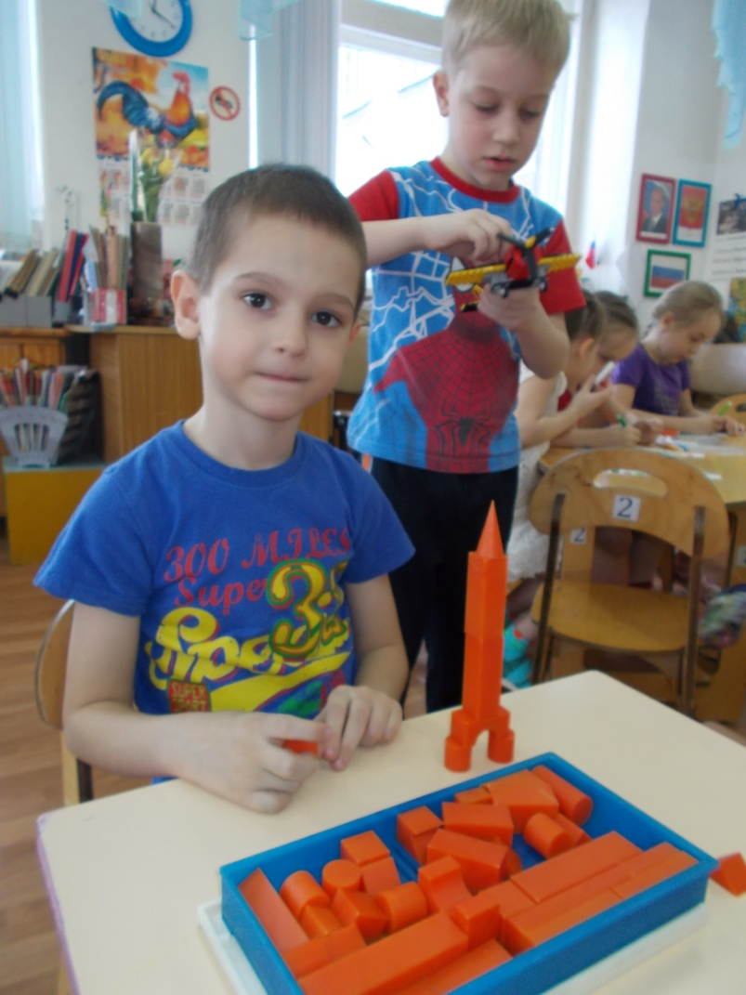
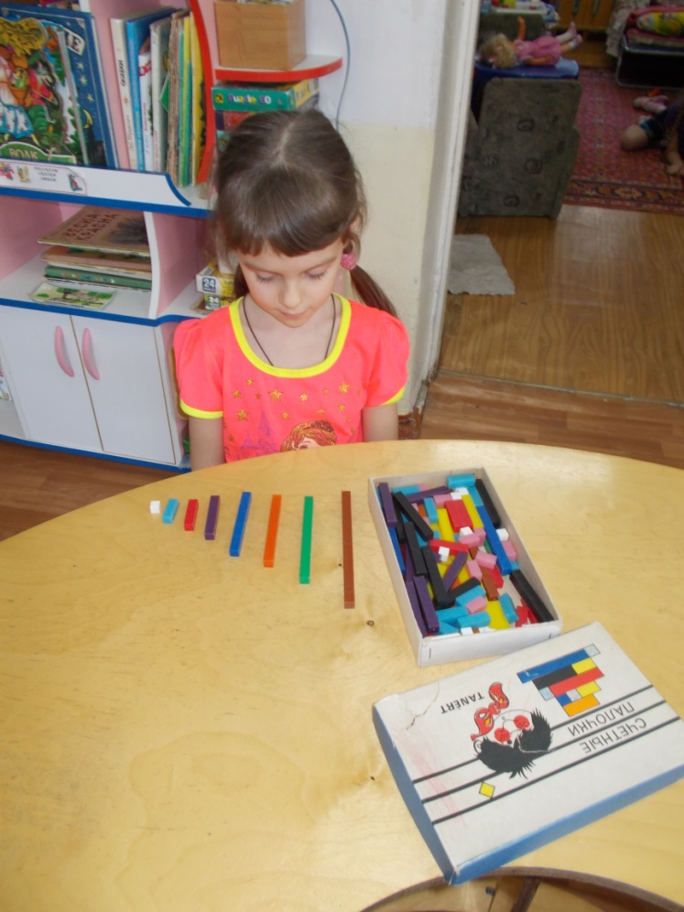
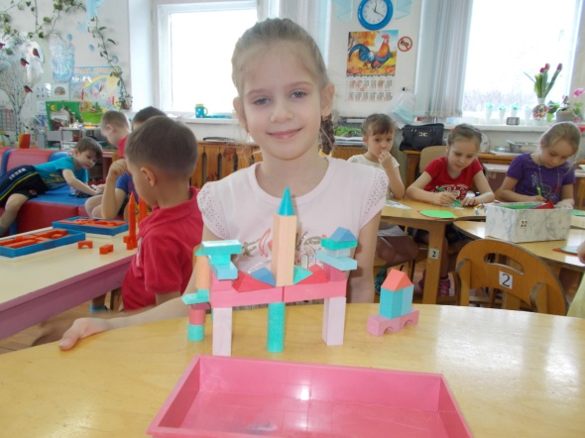
ЦЕНТР КОНСТРУИРОВАНИЯ
Конструкторы — это удобный дидактический материал.
Детали помогают ребенку не только выучить называния геометрических плоских и объёмных фигур, но и усвоить понятия «больше - меньше», «выше -ниже», «шире - уже».

Slide 23
В игре с конструктором ребёнок запоминает названия и облик плоскостных фигур (треугольники – равносторонние, остроугольные, прямоугольные), квадраты, прямоугольники, ромбы, трапеции и др.
Дети учатся моделировать предметы окружающего мира и приобретают социальный опыт.
У детей развивается пространственное мышление, они могут легко изменить цвет, форму, размер конструкции, если это необходимо.

Slide 25
ЦЕНТР
КНИГИ

Slide 26
Использование занимательного материала (математических загадок, весёлых стихотворений, пословиц и поговорок, считалок, логических задач, задач-шуток, математических сказок) стимулируют проявления детьми познавательного интереса, развивают внимание, память, воображение.
Естественно, что успех может быть обеспечен при условии личностно - ориентированного взаимодействия ребёнка со взрослым и другими детьми.

Slide 27
ФИЗКУЛЬТМИНУТКИ
«Два хлопка»
Два хлопка над головой,
Два хлопка перед собой,
Две руки за спину спрячем
И на двух ногах поскачем.
ПОТЕШКИ
Ладушки, ладушки,
Пекла бабка оладушки,
Маслом поливала,
Детушкам давала.
Даше – два, Паше – два,
Ване – два, Тане – два,
Хороши оладушки
У нашей бабушки.
Два конца, два кольца,
а посередине гвоздик.
(ножницы)
Две сестрицы друг за другом
Пробегают круг за кругом:
Коротышка – только раз,
Та, что выше – каждый час.
(стрелки часов)
Два братца в воду глядятся –
Век не сойдутся.
(берега)

Slide 28
Центр продуктивной и творческой деятельности
Математические понятия и элементы используем в разных видах продуктивной деятельности детей: рисунках, аппликациях, лепке, конструировании.

Slide 29
Центр игры

Slide 30
СПАСИБО ЗА ВНИМАНИЕ!!!

